Slide 1

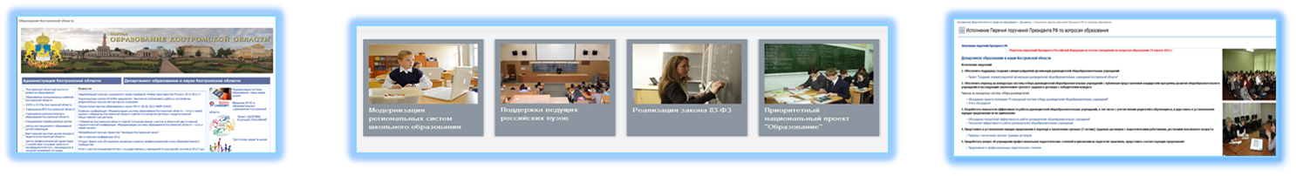
«ОБ ОРГАНИЗАЦИИ РАБОТЫ
ПО ОСУЩЕСТВЛЕНИЮ МОНИТОРИНГА СИСТЕМЫ ОБРАЗОВАНИЯ КОСТРОМСКОЙ ОБЛАСТИ
В 2014 ГОДУ»
Департамент образования и науки Костромской области
М.Ю. САПОЖЕНКОВА, ЗАМЕСТИТЕЛЬ НАЧАЛЬНИКА ОТДЕЛА
ИНФОРМАЦИОННОГО, КАДРОВОГО И ПРАВОВОГО ОБЕСПЕЧЕНИЯ

Slide 2
ЦЕЛЬ ПРОВЕДЕНИЯ МОНИТОРИНГА
Мониторинг проводится в целях информационной поддержки реализации государственной политики в сфере образования, непрерывного системного анализа и оценки состояния и перспектив развития системы образования (в том числе в части эффективности деятельности организаций, осуществляющих образовательную деятельность), а также в целях выявления нарушения требований законодательства об образовании.
Мониторинг включает в себя сбор информации о системе образования, обработку, систематизацию и хранение полученной информации, а также непрерывный системный анализ состояния и перспектив развития образования, выполненный на основе указанной информации.

Slide 3
НОРМАТИВНАЯ ПРАВОВАЯ БАЗА
ФЕДЕРАЛЬНЫЙ УРОВЕНЬ
1. ФЕДЕРАЛЬНЫЙ ЗАКОН ОТ 29 ДЕКАБРЯ 2012 ГОДА № 273-ФЗ «ОБ ОБРАЗОВАНИИ В РОССИЙСКОЙ ФЕДЕРАЦИИ».
2. ПОСТАНОВЛЕНИЕ ПРАВИТЕЛЬСТВА РФ ОТ 05.08.2013 № 662
"ОБ ОСУЩЕСТВЛЕНИИ МОНИТОРИНГА СИСТЕМЫ ОБРАЗОВАНИЯ"
(ВМЕСТЕ С "ПРАВИЛАМИ ОСУЩЕСТВЛЕНИЯ МОНИТОРИНГА СИСТЕМЫ ОБРАЗОВАНИЯ").
3. ПРИКАЗ МИНОБРНАУКИ РОССИИ ОТ 15.01.2014 № 14
«ОБ УТВЕРЖДЕНИИ ПОКАЗАТЕЛЕЙ МОНИТОРИНГА СИСТЕМЫ ОБРАЗОВАНИЯ».
4. ПРИКАЗ МИНОБРНАУКИ РОССИИ ОТ 11.06.2014 № 657
«ОБ УТВЕРЖДЕНИИ МЕТОДИКИ РАСЧЕТА ПОКАЗАТЕЛЕЙ МОНИТОРИНГА СИСТЕМЫ ОБРАЗОВАНИЯ».
В НАСТОЯЩЕЕ ВРЕМЯ НЕ УТВЕРЖДЕН ПРОЕКТ ПРИКАЗА МИНОБРАНУКИ РОССИИ «ОБ УТВЕРЖДЕНИИ ФОРМЫ ИТОГОВОГО ОТЧЕТА О РЕЗУЛЬТАТАХ АНАЛИЗА СОСТОЯНИЯ И ПЕРСПЕКТИВ РАЗВИТИЯ СИСТЕМЫ ОБРАЗОВАНИЯ».
РЕГИОНАЛЬНЫЙ УРОВЕНЬ
Приказ департамента образования и науки Костромской области от 23.09.2014 г. № 1725 «О мониторинге системы образования Костромской области».
УЧАСТНИКИ МОНИТОРИНГА
В мониторинге участвуют:
Муниципальные образования (на базе первичных данных учреждений дошкольного, общего и дополнительного образования)
государственные общеобразовательные организации, образовательные организации среднего, высшего профессионального образования, образовательные организации дополнительного профессионального образования и дополнительного образования детей.
ПЕРИОДЫ ПРОВЕДЕНИЯ: ЕЖЕГОДНО, ДО 2020 Г., ПРЕДСТАВЛЕНИЕ ДАННЫХ ЗА ПРЕДЫДУЩИЙ ГОД.
В 2014 ГОДУ ОТЧЕТНЫЙ ПЕРИОД – 2013 ГОД

Slide 4
ОБЩИЙ ПЕРЕЧЕНЬ ОБЯЗАТЕЛЬНОЙ ИНФОРМАЦИИ
УРОВЕНЬ ДОСТУПНОСТИ ОБРАЗОВАНИЯ;
СОДЕРЖАНИЕ ОБРАЗОВАТЕЛЬНОЙ ДЕЯТЕЛЬНОСТИ И ОРГАНИЗАЦИЯ ОБРАЗОВАТЕЛЬНОГО ПРОЦЕССА;
КАДРОВОЕ ОБЕСПЕЧЕНИЕ, А ТАКЖЕ ОЦЕНКА УРОВНЯ ЗАРАБОТНОЙ ПЛАТЫ ПЕДАГОГИЧЕСКИХ РАБОТНИКОВ;
МАТЕРИАЛЬНО-ТЕХНИЧЕСКОЕ И ИНФОРМАЦИОННОЕ ОБЕСПЕЧЕНИЕ;
УСЛОВИЯ ПОЛУЧЕНИЯ ОБРАЗОВАНИЯ ЛИЦАМИ С ОГРАНИЧЕННЫМИ ВОЗМОЖНОСТЯМИ ЗДОРОВЬЯ И ИНВАЛИДАМИ;
РЕЗУЛЬТАТЫ АТТЕСТАЦИИ ОБУЧАЮЩИХСЯ;
СОСТОЯНИЕ ЗДОРОВЬЯ ОБУЧАЮЩИХСЯ;
ДЛЯ МУНИЦИПАЛЬНЫХ ОБРАЗОВАНИЙ ПО КАЖДОМУ УРОВНЮ ОБРАЗОВАНИЯ - ИЗМЕНЕНИЕ СЕТИ ОРГАНИЗАЦИЙ, ОСУЩЕСТВЛЯЮЩИХ ОБРАЗОВАТЕЛЬНУЮ ДЕЯТЕЛЬНОСТЬ ПО ОСНОВНЫМ ОБЩЕОБРАЗОВАТЕЛЬНЫМ ПРОГРАММАМ (В ТОМ ЧИСЛЕ ЛИКВИДАЦИЯ И РЕОРГАНИЗАЦИЯ ОРГАНИЗАЦИЙ, ОСУЩЕСТВЛЯЮЩИХ ОБРАЗОВАТЕЛЬНУЮ ДЕЯТЕЛЬНОСТЬ) ;
ФИНАНСОВО-ЭКОНОМИЧЕСКАЯ ДЕЯТЕЛЬНОСТЬ ОБРАЗОВАТЕЛЬНЫХ ОРГАНИЗАЦИЙ;
СОЗДАНИЕ БЕЗОПАСНЫХ УСЛОВИЙ ПРИ ОРГАНИЗАЦИИ ОБРАЗОВАТЕЛЬНОГО ПРОЦЕССА.

Slide 5
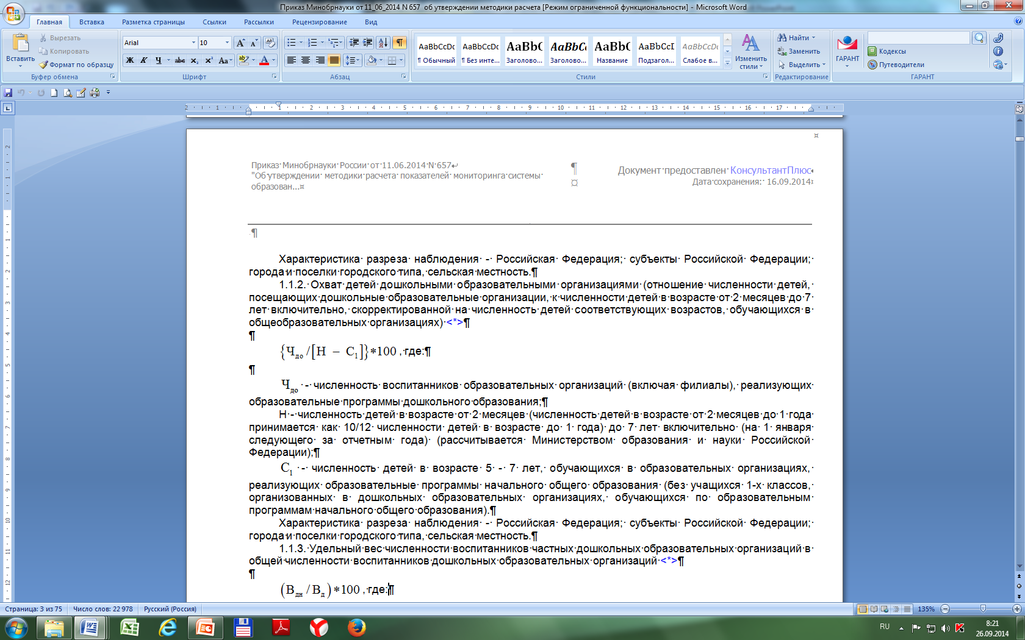
ПРИМЕР СБОРА ИНФОРМАЦИИ
В РАМКАХ МОНИТОРИНГА НА САЙТЕ РЕГИОНАЛЬНОГО ОПЕРАТОРА
ПОКАЗАТЕЛЬ МОНИТОРИНГА
1. Сведения о развитии дошкольного образования | Чел., ед., | Процент
1.1. Уровень доступности дошкольного образования и численность населения, получающего дошкольное образование:
1.1.2. Охват детей дошкольными образовательными организациями (отношение численности детей, посещающих дошкольные образовательные организации, к численности детей в возрасте от 2 месяцев до 7 лет включительно, скорректированной на численность детей соответствующих возрастов, обучающихся в общеобразовательных организациях). |  | процент
МЕТОДИКА РАСЧЕТА

Slide 6
ПРИМЕРНАЯ ФОРМА ПОДГОТОВКИ ИТОГОВЫХ ОТЧЕТОВ за 2013 год
(с учетом методики расчета показателей на основе данных статистического наблюдения за 2013 год, данных мониторинга «Наша новая школа»)
Раздел отчета | Органы местного самоуправления
1.1. Вводная часть | Общая социально – экономическая характеристика муниципального образования: расположение, численность населения, демографическая ситуация, (возрастная структура, динамика численности населения по возрастам), занятость населения (структура занятости, уровень безработицы, структура безработицы по возрастам), контактная информация органов местного самоуправления, информация о программах и проектах в сфере образования, краткая информация о проведении анализа системы образования (данные, на основании которых проводился анализ, дополнительные данные результаты опросов, анализ документов).
1.2. Анализ состояния и перспектив развития системы образования | Результаты анализа состояния и перспектив развития системы образования в соответствии с разделами и подразделами показателей мониторинга системы образования (приказ Министерства от 15 января 2014 г. № 14). Результаты оценки динамики изменений показателей мониторинга системы образования, сопоставительный анализ достигнутых результатов (сравнение со средними показателями по Костромской области), постановка задач по развитию системы образования на следующий год.
1.3. Выводы и заключения | Выводы и заключения по результатам проведенного анализа состояния и перспектив развития системы образования, которые должны содержать оценку результатов анализа за отчетный год и предложения по усилению результативности функционирования системы образования за счет повышения качества принимаемых для нее управленческих решений.
2. Показатели мониторинга системы образования | Приводятся показатели в соответствии с разделами и подразделами показателей мониторинга в соответствии с приказом Министерства от 15 января 2014 г. № 14). Показатели рассчитываются по методике расчета (приказ Министерства образования от 11 июня 2014 г. № 657).

Slide 7
ПЛАН ПОДГОТОВКИ И ПРОВЕДЕНИЯ
МОНИТОРИНГА СИСТЕМЫ ОБРАЗОВАНИЯ КОСТРОМСКОЙ ОБЛАСТИ
ОТВЕТСТВЕННЫЙ КООРДИНАТОР ЗА ПРОВЕДЕНИЕ МОНИТОРИНГА В ДЕПАРТАМЕНТЕ ОБРАЗОВАНИЯ И НАУКИ: ОТДЕЛ ИНФОРМАЦИОННОГО, КАДРОВОГО И ПРАВОВОГО ОБЕСПЕЧЕНИЯ. ПРОФИЛЬНЫЕ ОТДЕЛЫ ДЕПАРТАМЕНТА - ОРГАНИЗАЦИЯ УЧАСТИЯ УЧРЕЖДЕНИЙ, ЭКСПЕРТИЗА ПРЕДСТАВЛЕННЫХ ДАННЫХ.
РЕГИОНАЛЬНЫЙ ОПЕРАТОР ЭЛЕКТРОННОГО МОНИТОРИНГА - ГАУ КОСТРОМСКОЙ ОБЛАСТИ «РЕГИОНАЛЬНЫЙ ЦЕНТР ОЦЕНКИ КАЧЕСТВА ОБРАЗОВАНИЯ «ЭКСПЕРТ»
Сроки исполнения | Мероприятие | Ответственные исполнители | Результат
До 1 октября | Создание веб – узла регионального электронного мониторинга на сайте ГОУ КО РЦОКО | ГОУ КО РЦОКО | Сайт регионального электронного мониторинга
До 1 октября | Разработка методических рекомендаций по заполнению регионального электронного мониторинга на сайте ГОУ КО РЦОКО, подготовки отчета о результатах работы муниципальной системе образования за отчетный период | Департамент образования и науки Костромской области, ГОУ КО РЦОКО, КОИРО | Методические рекомендации для муниципальных образований, государственных образовательных организаций
С 1 по 20 октября | Заполнение муниципальными органами, осуществляющими управление в сфере образования, государственными образовательными организациями регионального электронного мониторинга на сайте ГОУ КО РЦОКО | муниципальные органы, осуществляющие управление в сфере образования, государственные образовательные организации | Формирование информационной базы регионального электронного мониторинга на основе данных муниципальных образований, государственных образовательных организаций

Slide 8
ПЛАН ПОДГОТОВКИ И ПРОВЕДЕНИЯ
МОНИТОРИНГА СИСТЕМЫ ОБРАЗОВАНИЯ КОСТРОМСКОЙ ОБЛАСТИ
Сроки исполнения | Мероприятие | Ответственные исполнители | Результат
С 20 по 25 октября | Экспертиза показателей о системе образования регионального электронного мониторинга (по представленным данным муниципальными органами, осуществляющими управление в сфере образования, государственными образовательными организациями) | Департамент образования и науки Костромской области, ГОУ КО РЦОКО, КОИРО, муниципальные органы, осуществляющие управление в сфере образования, государственные образовательные организации | Уточнение показателей, формирование данных регионального электронного мониторинга
До 25 октября | Подготовка муниципальных отчетов о результатах анализа, состояния и перспектив развития муниципальной системы образования | Муниципальные органы, осуществляющие управление в сфере образования | Отчет о результатах анализа и состояния и перспектив развития муниципальной системы образования представляется в электронном и бумажном виде в департамент образования и науки Костромской области
С 25 октября по 10 ноября | Подготовка, в том числе на основе данных регионального мониторинга системы образования, Проекта Итогового отчета о системе образования Костромской области | КОИРО, департамента образования и науки Костромской области | Проекта Итогового отчета о системе образования Костромской области представляется в отдел информационного, кадрового и правового обеспечения департамента образования и науки Костромской области
С 10 ПО 20 НОЯБРЯ | ПОДПИСАНИЕ ИТОГОВОГО ОТЧЕТА О СИСТЕМЕ ОБРАЗОВАНИЯ КОСТРОМСКОЙ ОБЛАСТИ В АДМИНИСТРАЦИИ КОСТРОМСКОЙ ОБЛАСТИ | ДЕПАРТАМЕНТ ОБРАЗОВАНИЯ И НАУКИ КОСТРОМСКОЙ ОБЛАСТИ | ДО 25 НОЯБРЯ ОТПРАВКА ИТОГОВОГО ОТЧЕТА О СИСТЕМЕ ОБРАЗОВАНИЯ КОСТРОМСКОЙ ОБЛАСТИ, РЕГИОНАЛЬНОГО МОНИТОРИНГА СИСТЕМЫ ОБРАЗОВАНИЯ, В МИНИСТЕРСТВО ОБРАЗОВАНИЯ И НАУКИ РФ

Slide 9
«ОБ ОРГАНИЗАЦИИ РАБОТЫ
ПО ОСУЩЕСТВЛЕНИЮ МОНИТОРИНГА СИСТЕМЫ ОБРАЗОВАНИЯ КОСТРОМСКОЙ ОБЛАСТИ
В 2014 ГОДУ»
Департамент образования и науки Костромской области
М.Ю. САПОЖЕНКОВА,
ЗАМЕСТИТЕЛЬ НАЧАЛЬНИКА ОТДЕЛА
ИНФОРМАЦИОННОГО, КАДРОВОГО И ПРАВОВОГО ОБЕСПЕЧЕНИЯ, ДЕПАРТАМЕНТА ОБРАЗОВАНИЯ И НАУКИ КОСТРМОСКОЙ ОБЛАСТИ, УЛ. ЛЕНИНА, Д.20, КАБИНЕТ № 5, ТЕЛ: 4942 317993

